Slide 1
คุณอยากมีหุ่นแบบไหน?

Slide 3
คุณเป็นคนที่เจอปัญหานี้อยู่หรือเปล่า

Slide 4

คุณออกกำลังกายครั้งล่าสุดเมื่อไหร่?

Slide 6
Functional Requirement
Visitors can register as Trainer or User
Visitors can login to the system.
Members can edit their user information.
Members can reset password.
Trainers can create.
Trainers can edit their service.
Visitors and Members can search service.
Visitors and Members can view service.
Visitors and Members can use filters to search.
Users can reserve services.
Users can pay a service cost by E-payment.
Users can rate and review services.
Users can view their reservation.
Users can cancel their reservation.
Admin can delete reviews.
Member can report reviews.
Member can Logout.

Slide 7
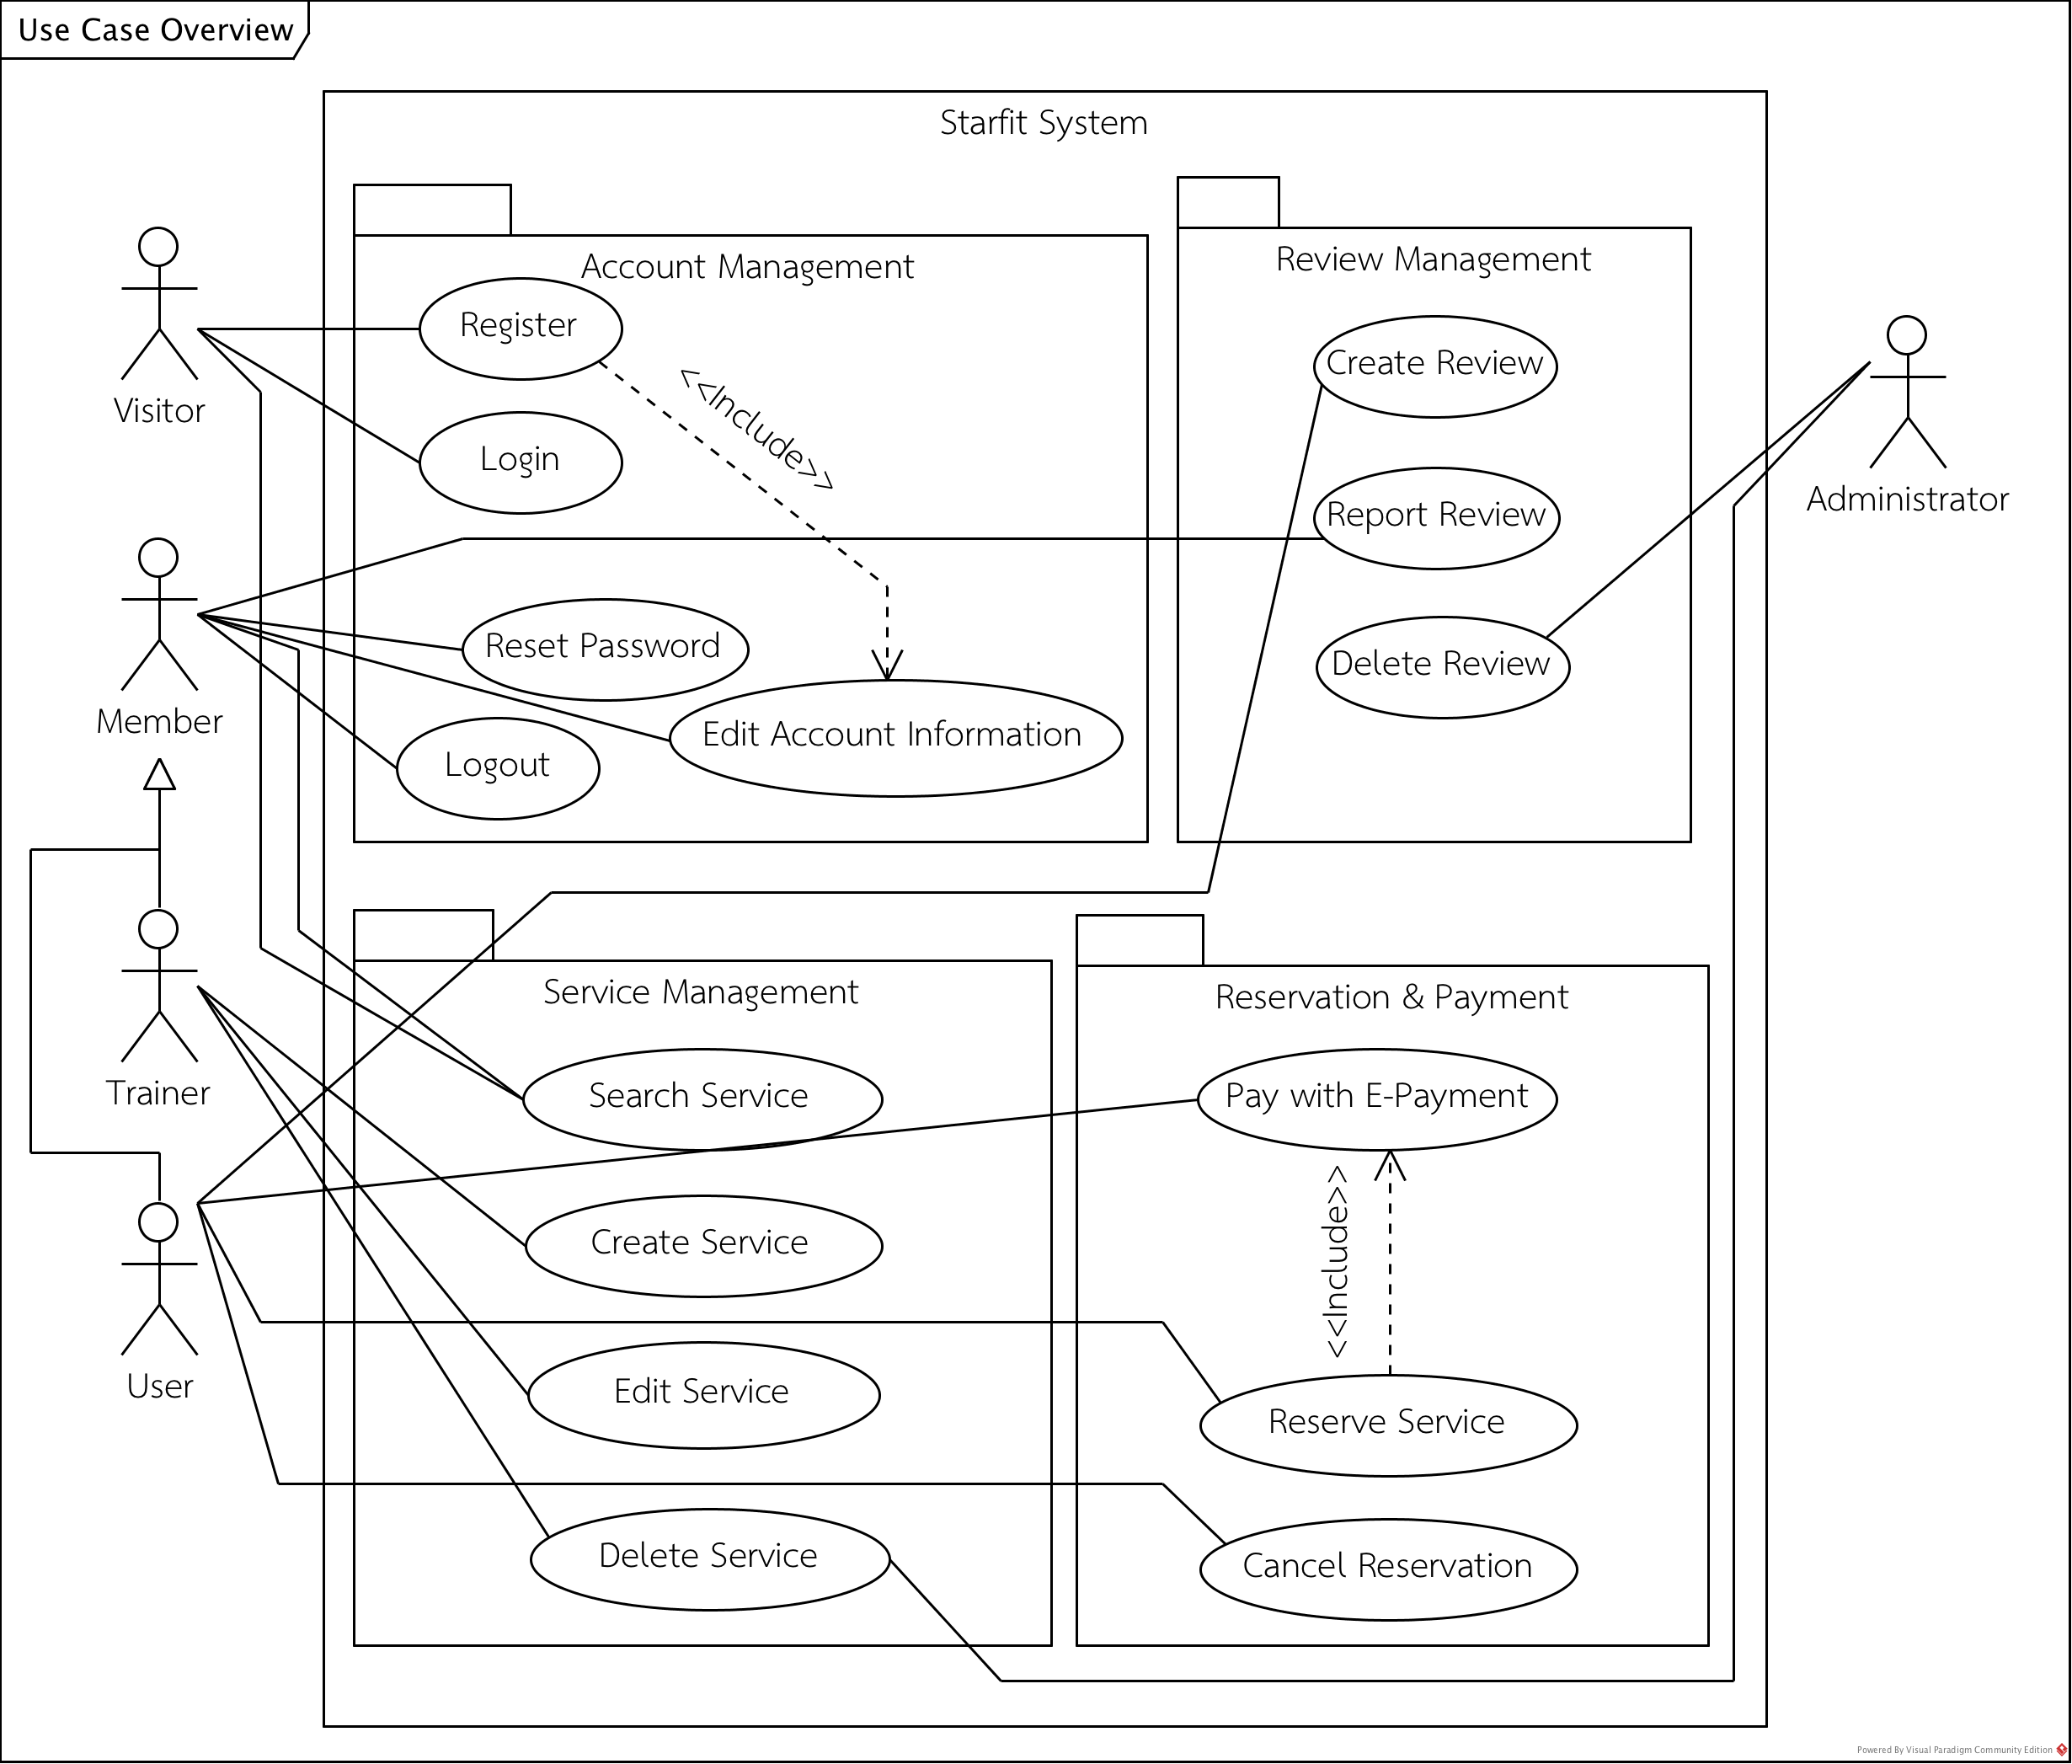
Use case
Diagram

Slide 8
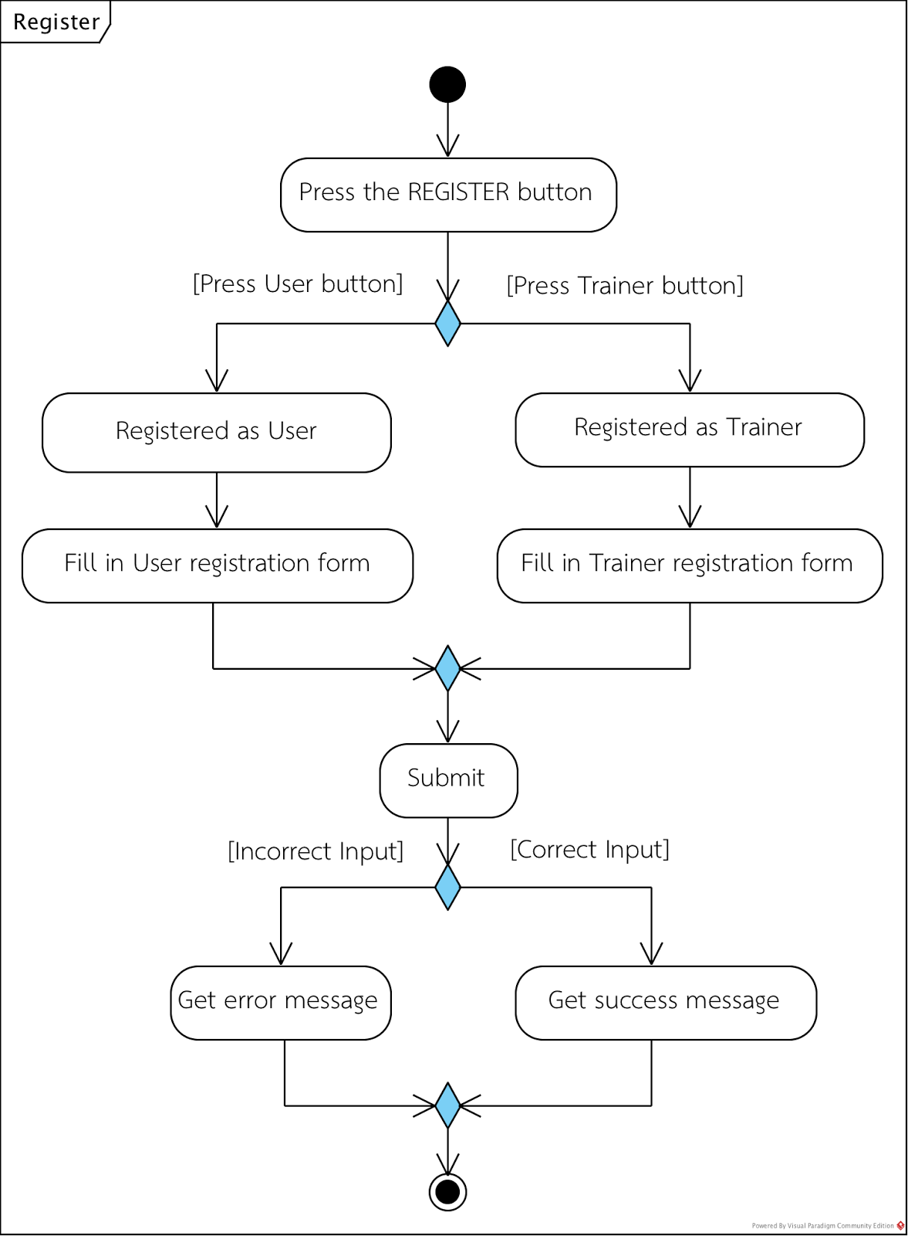
Activity
Diagram

Slide 9
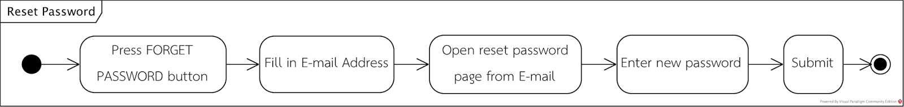
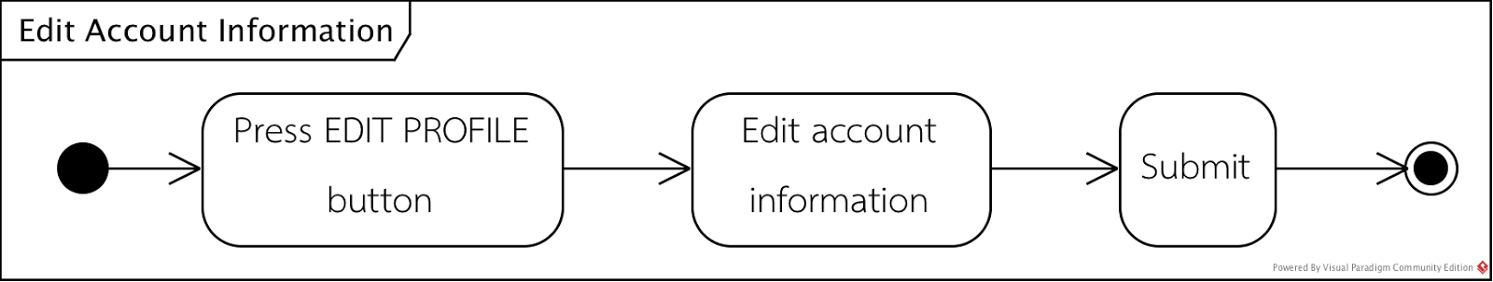
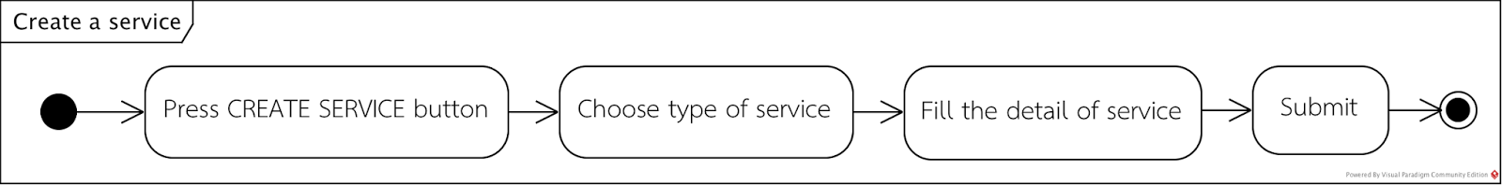
Activity
Diagram

Slide 10
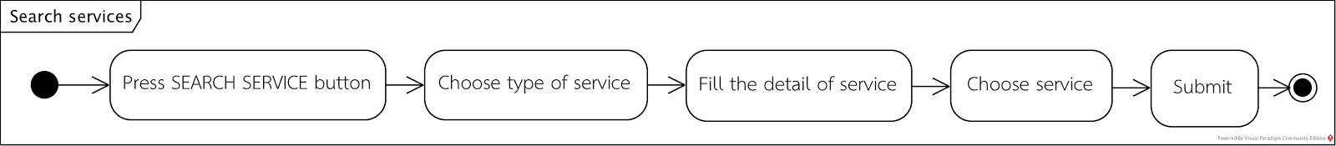
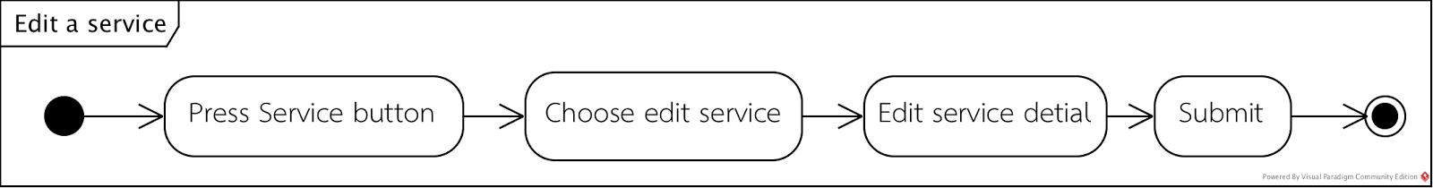
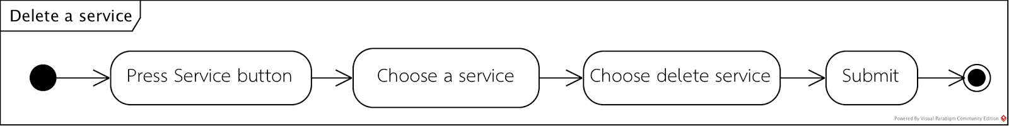
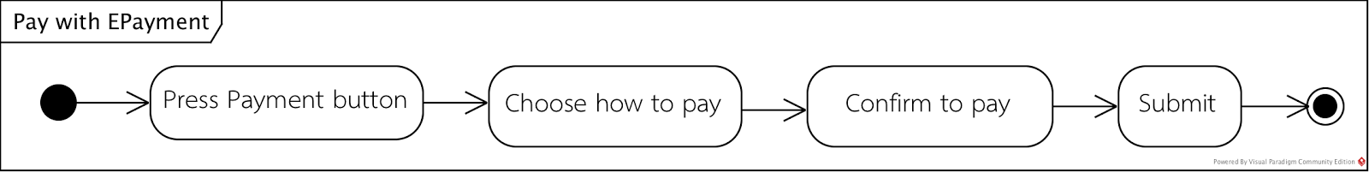
Activity
Diagram

Slide 11
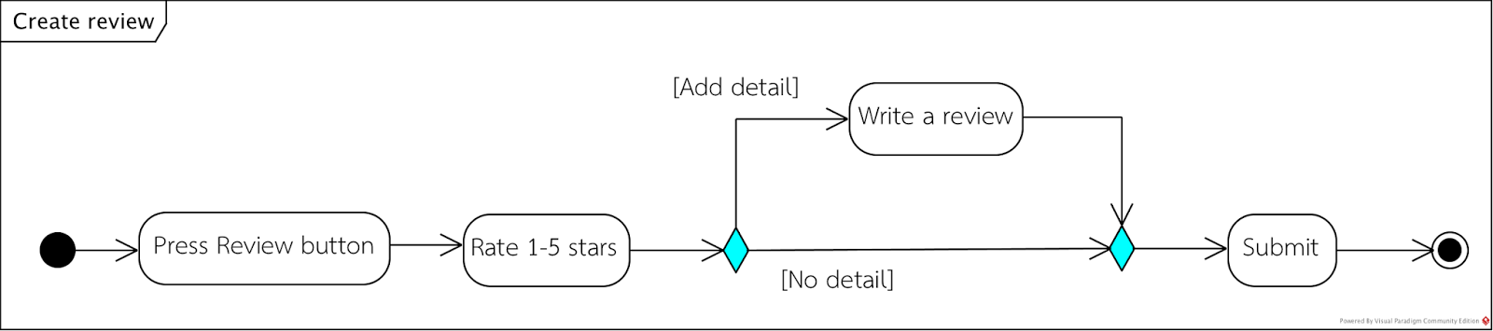
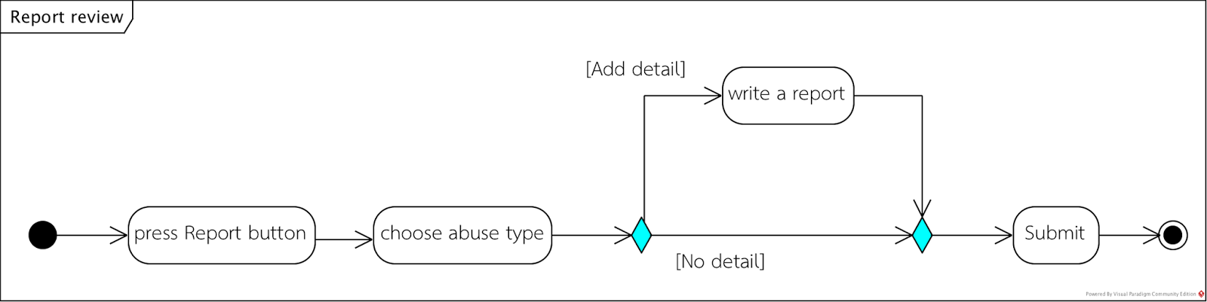
Activity
Diagram

Slide 12
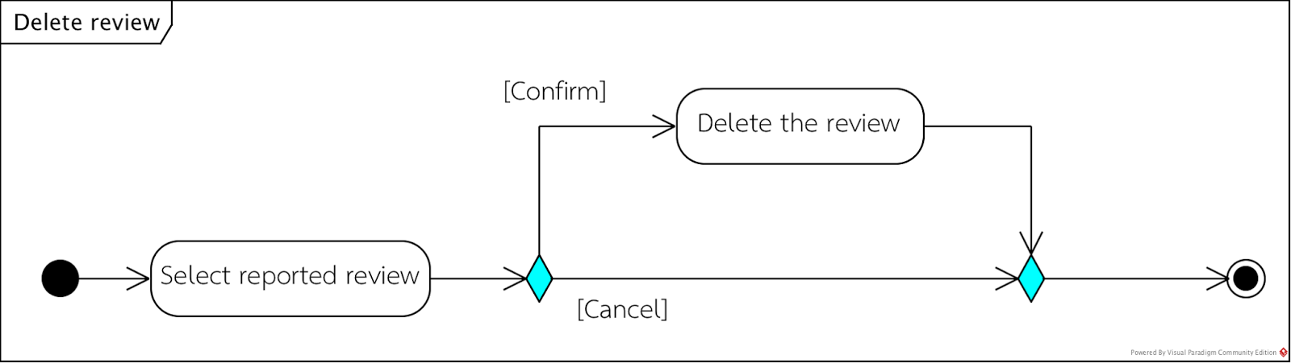
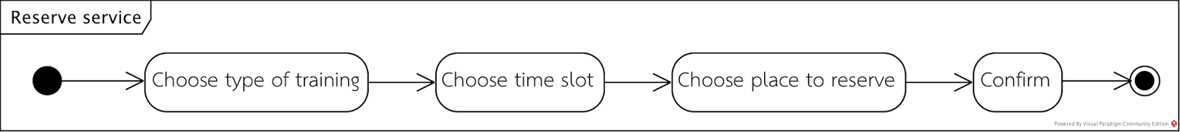
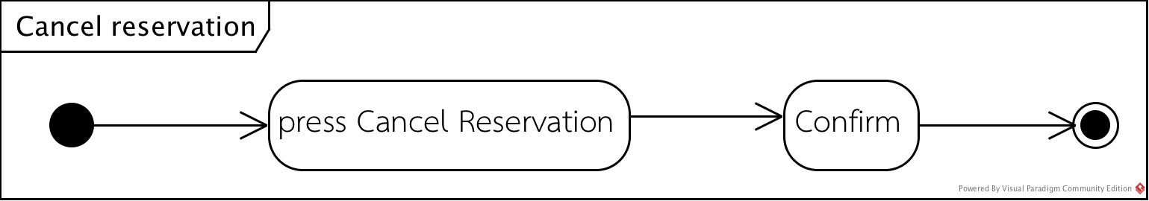
Activity
Diagram

Slide 13
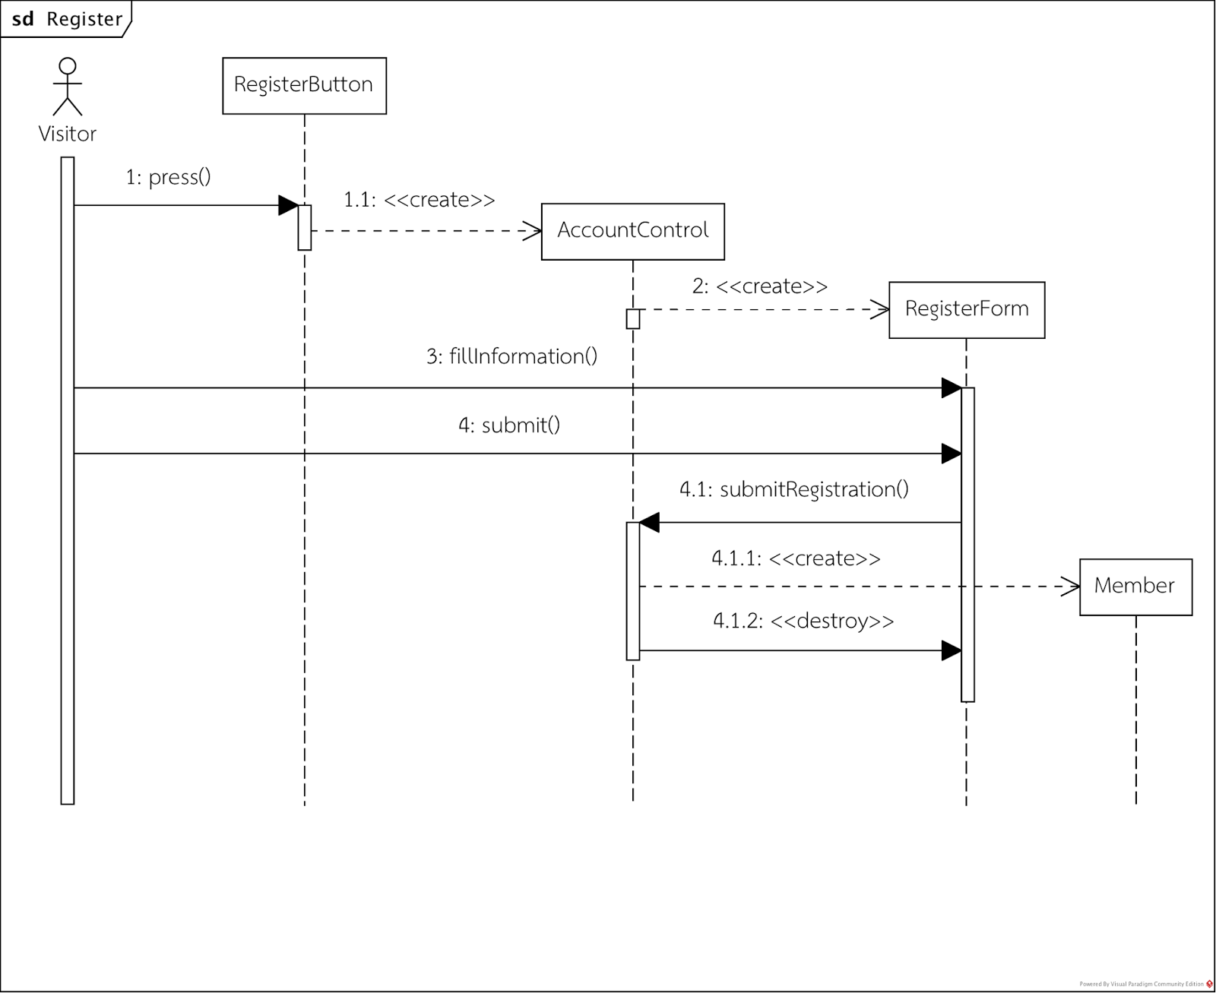
Sequence
Diagram

Slide 14
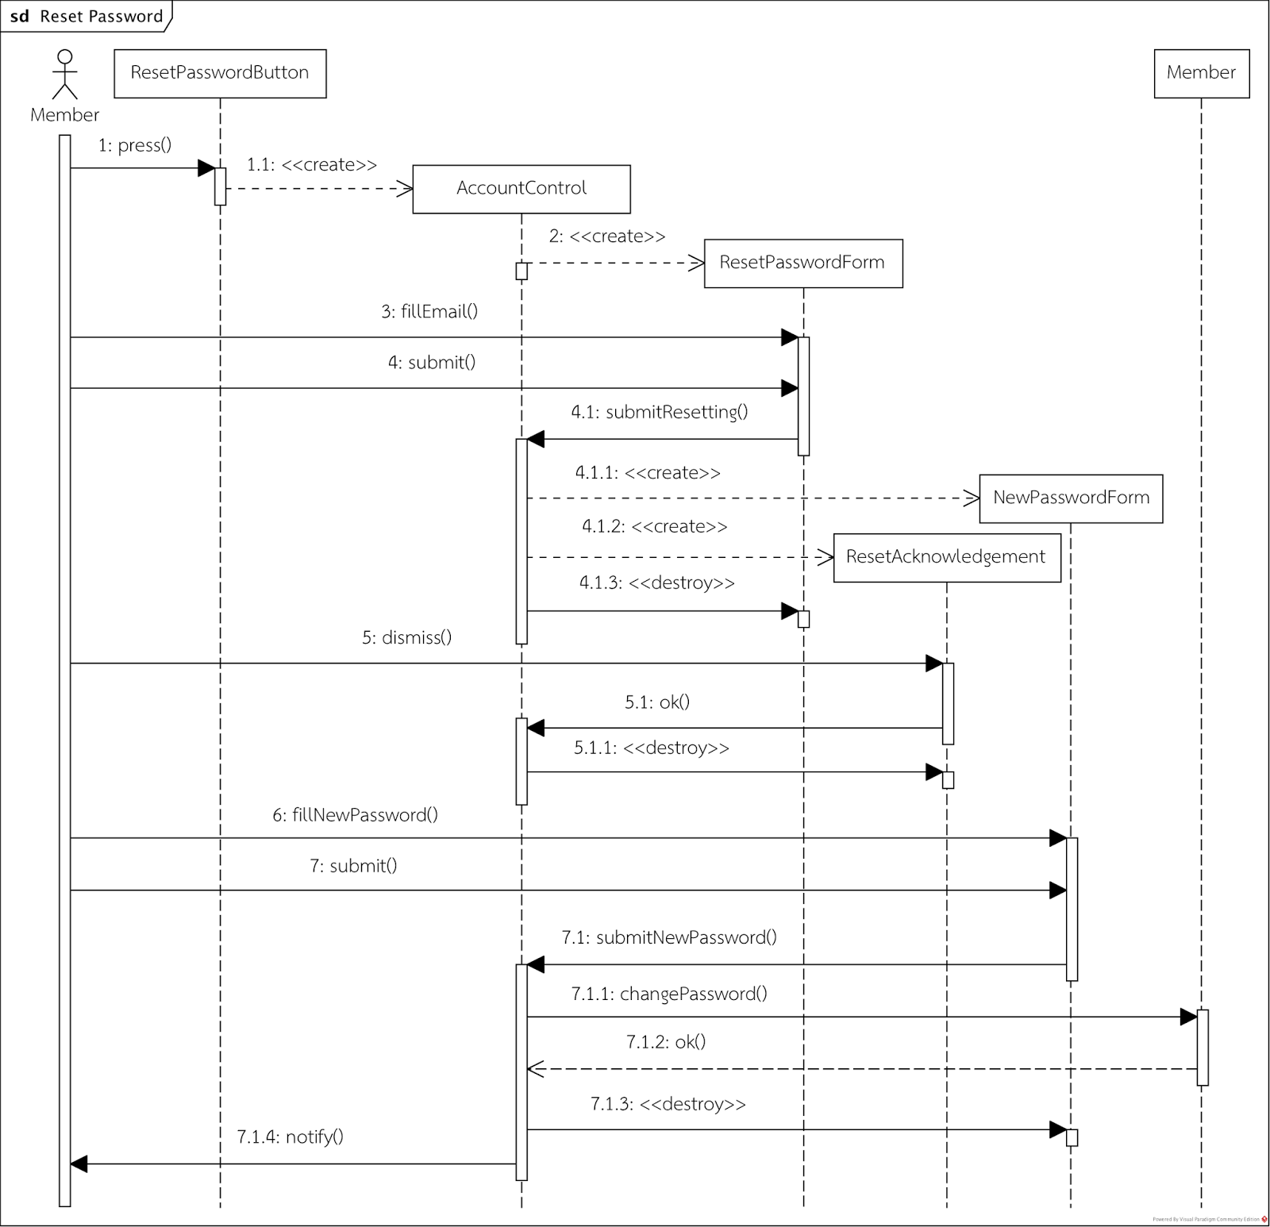
Sequence
Diagram

Slide 15
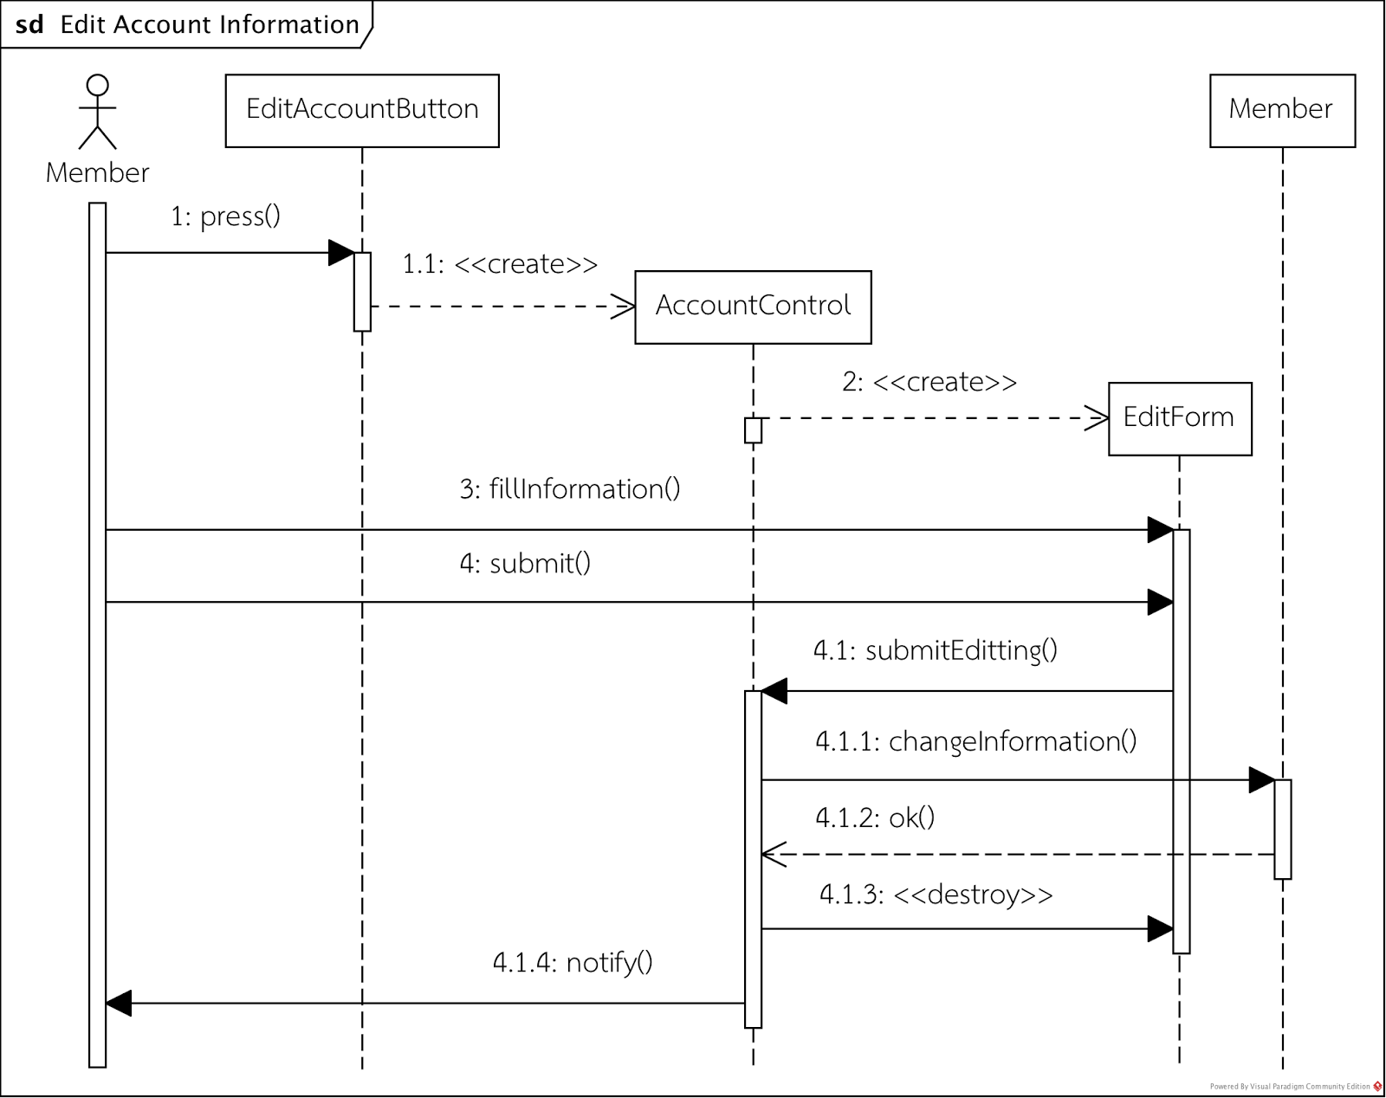
Sequence
Diagram

Slide 16
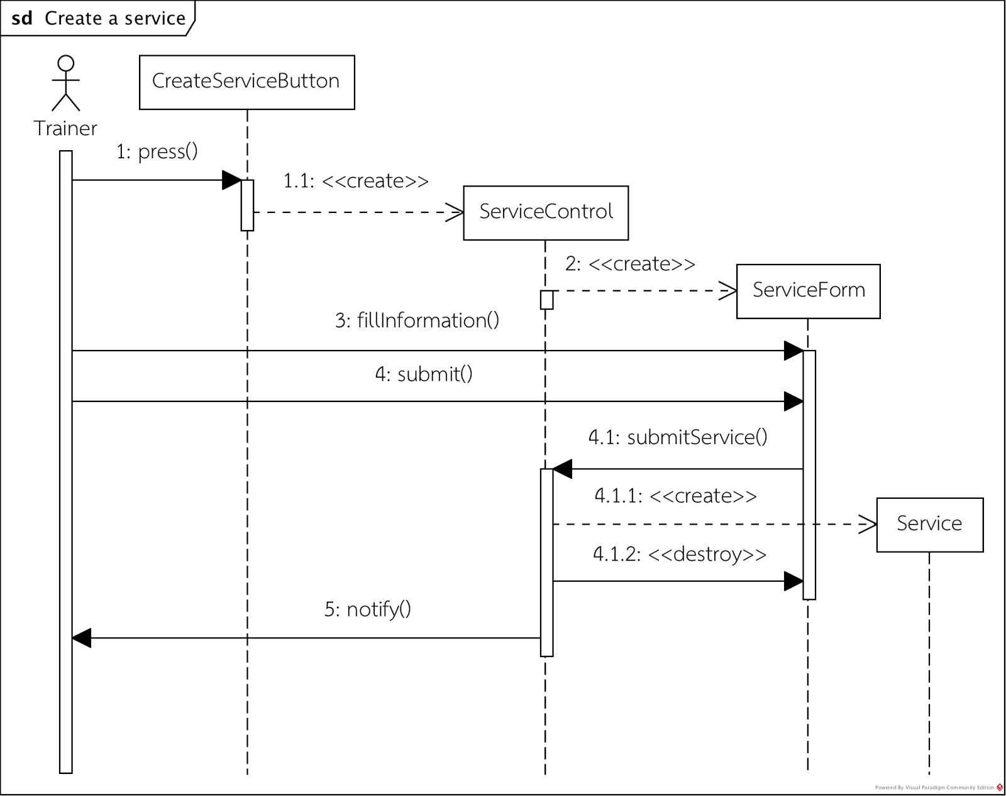
Sequence
Diagram

Slide 17
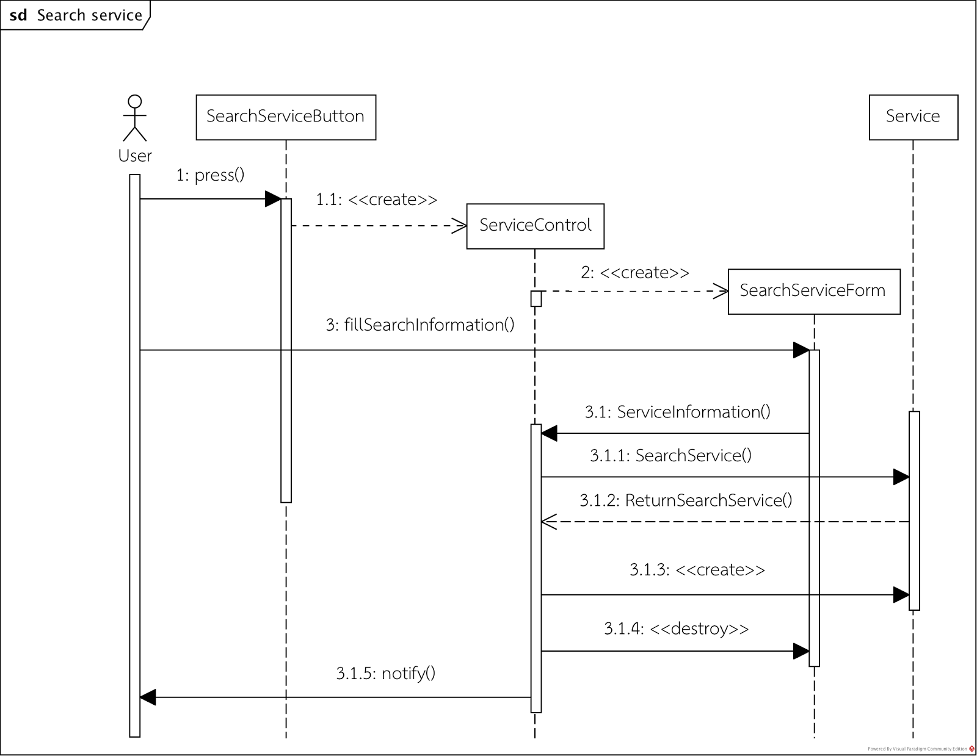
Sequence
Diagram

Slide 18
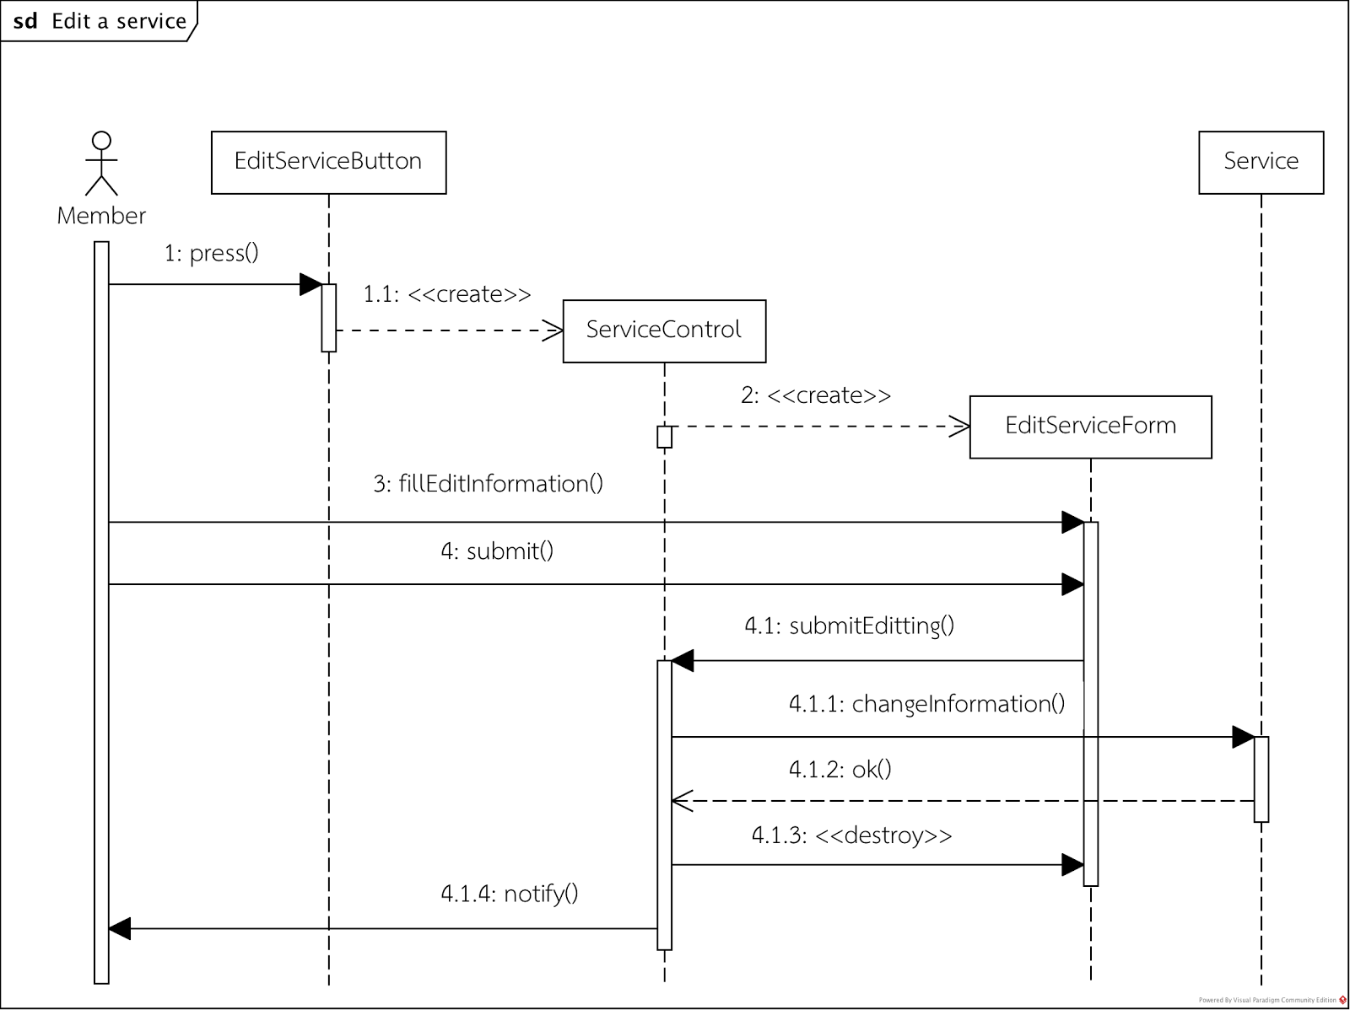
Sequence
Diagram

Slide 19
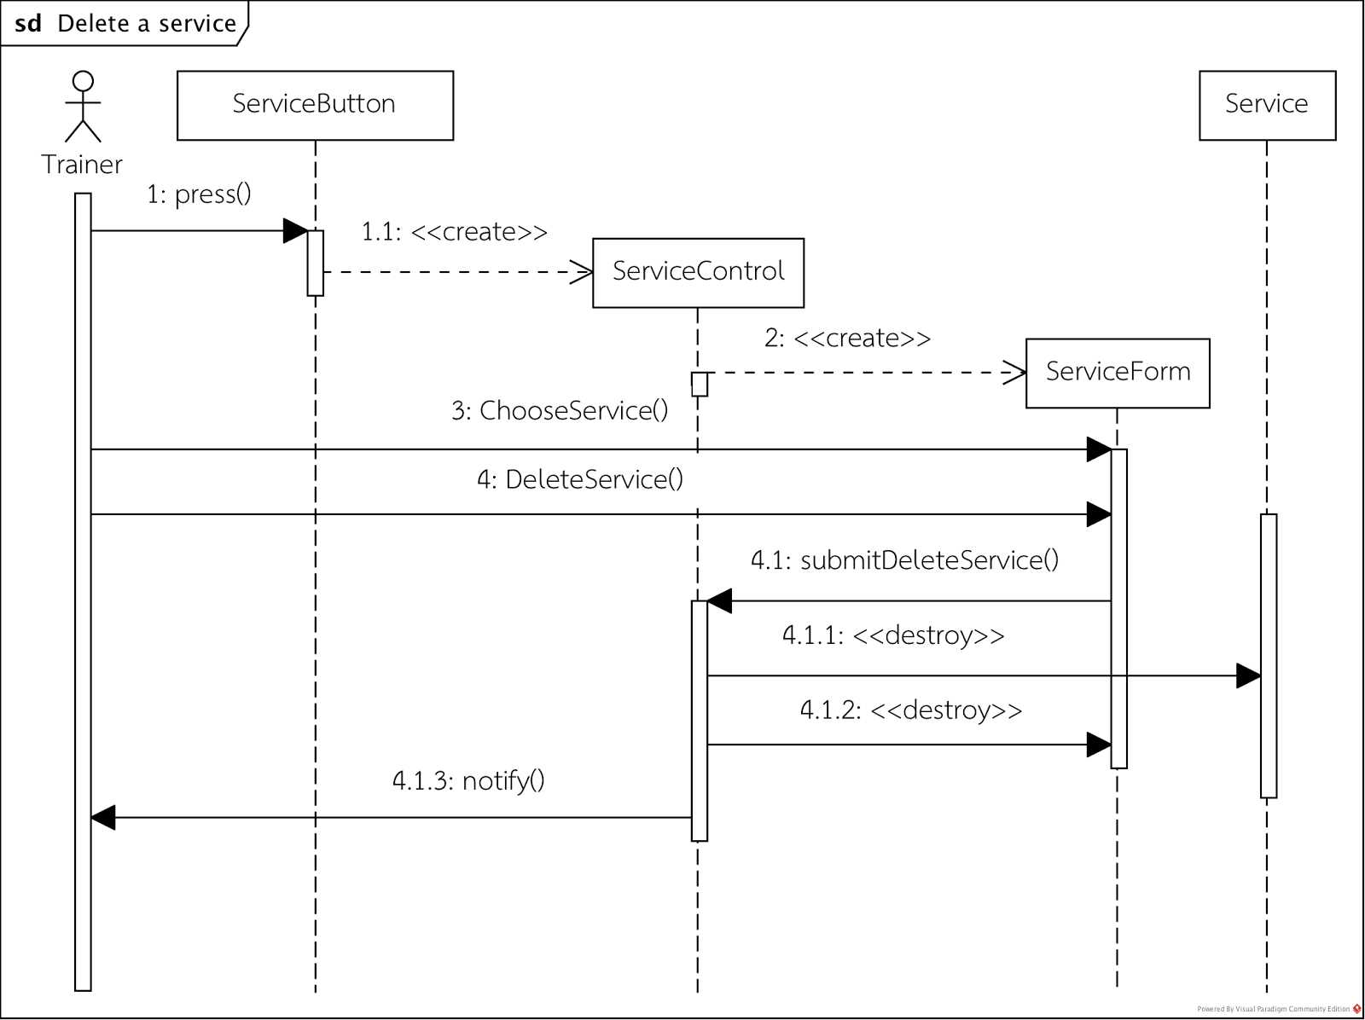
Sequence
Diagram

Slide 20
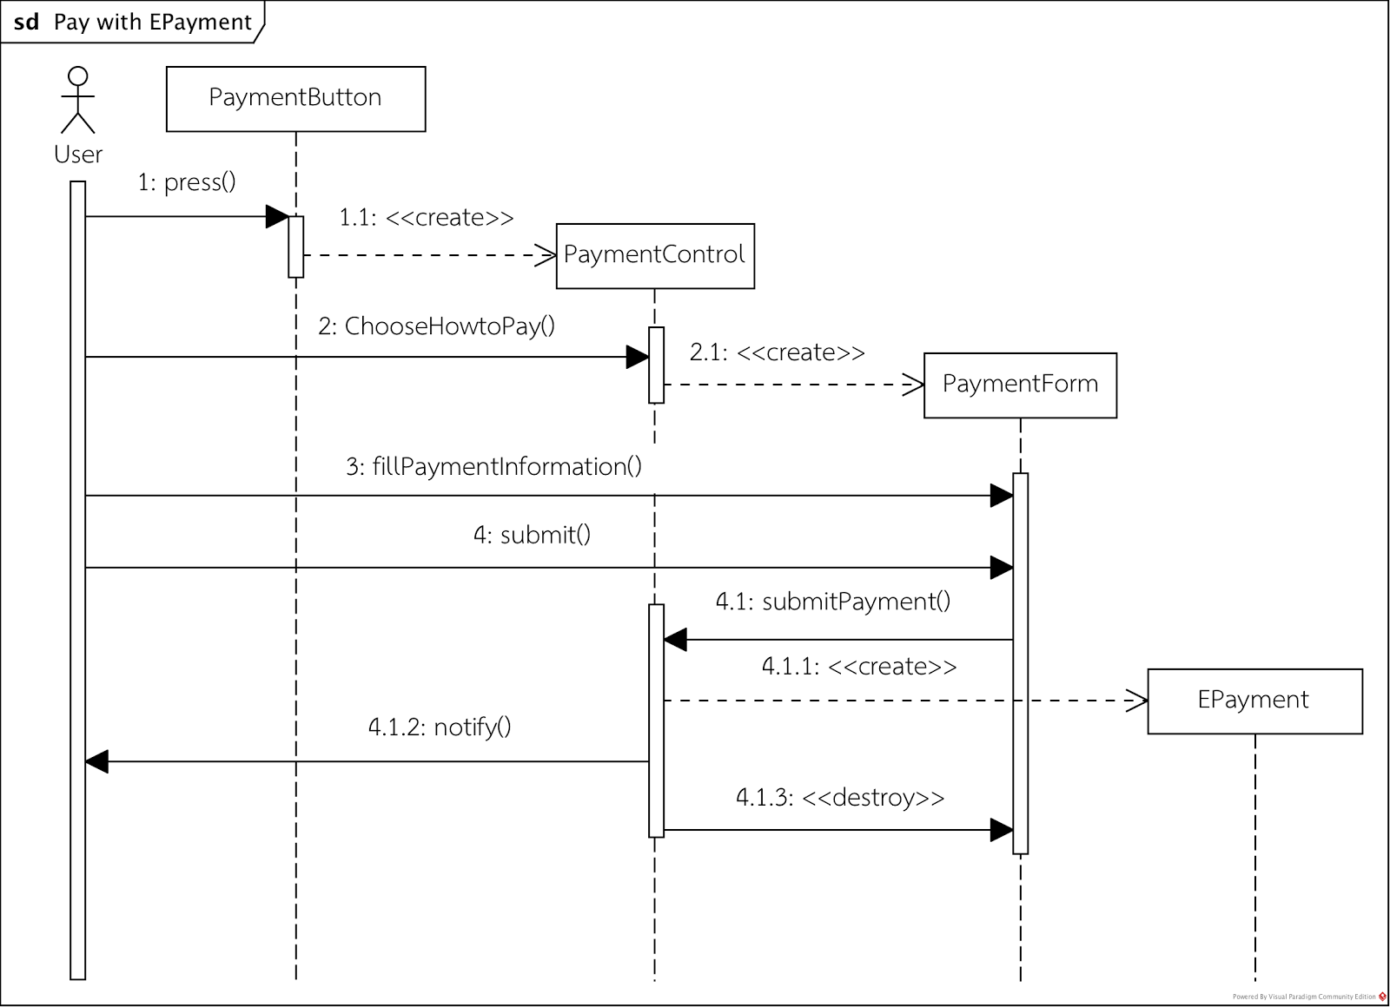
Sequence
Diagram

Slide 21
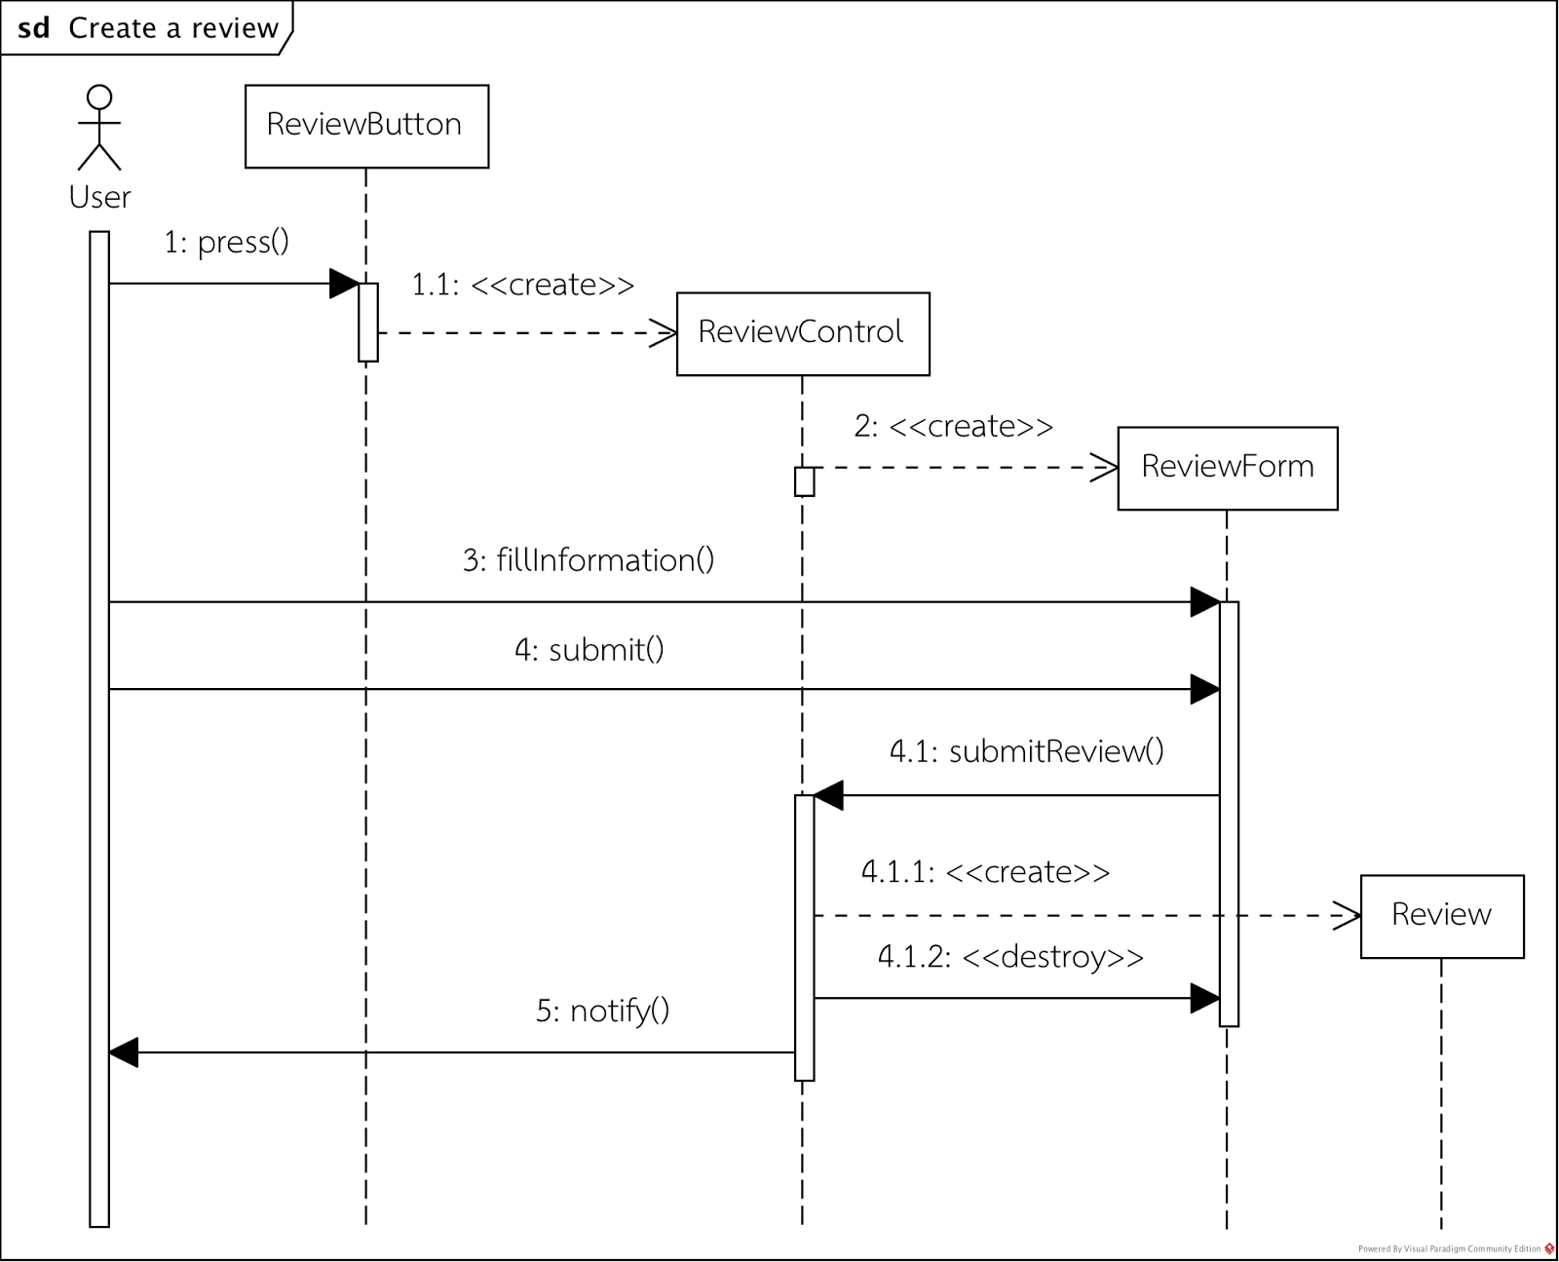
Sequence
Diagram

Slide 22
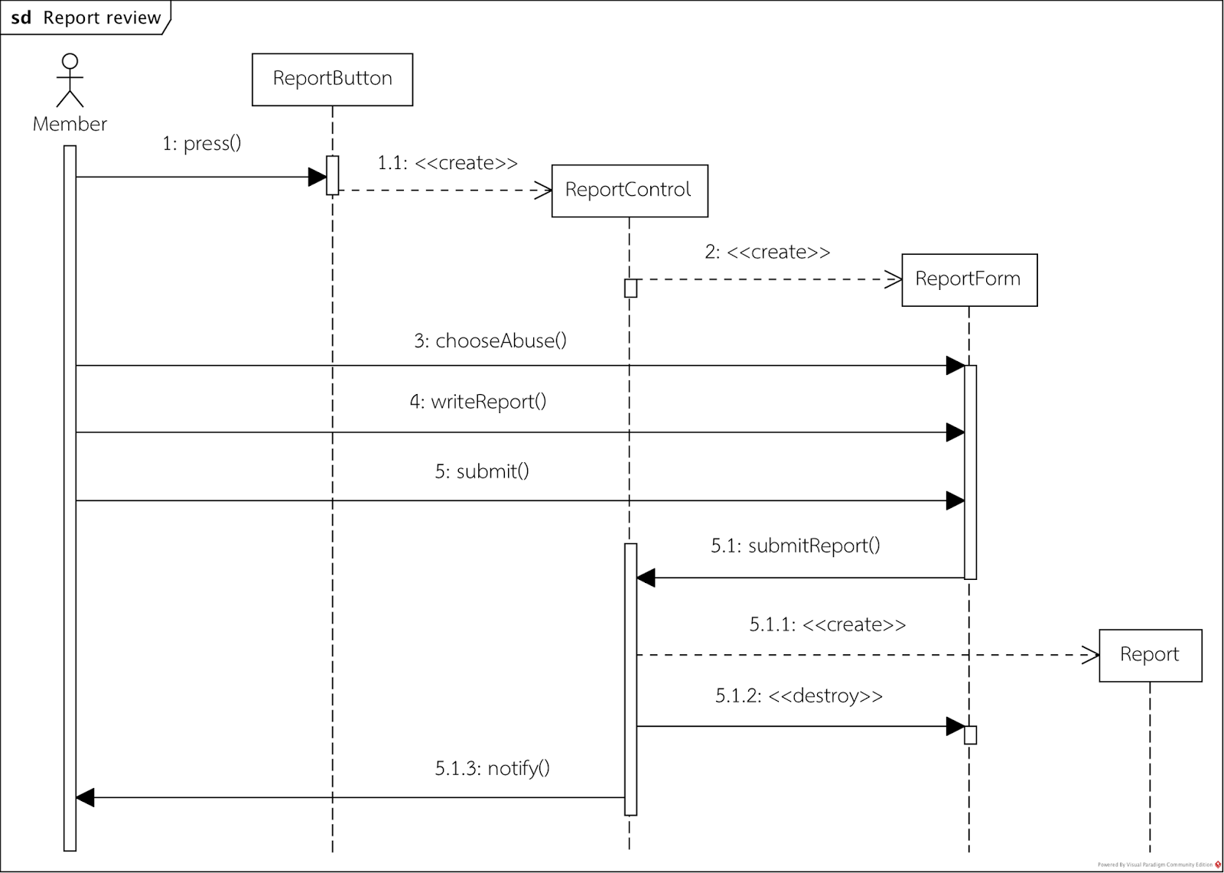
Sequence
Diagram

Slide 23
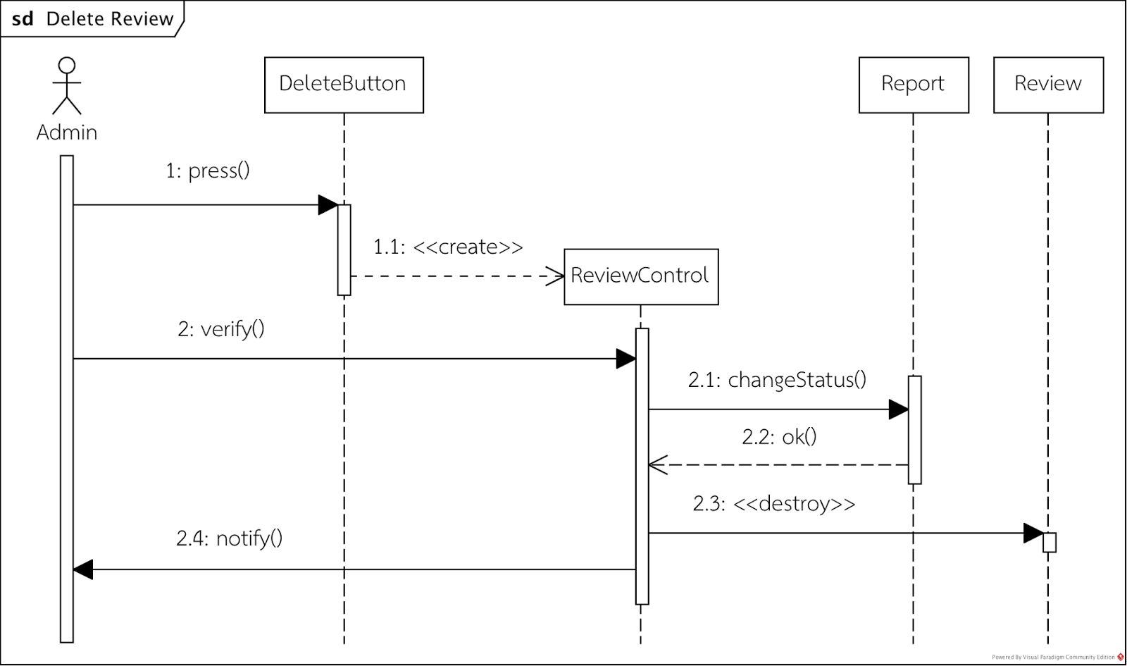
Sequence
Diagram

Slide 24
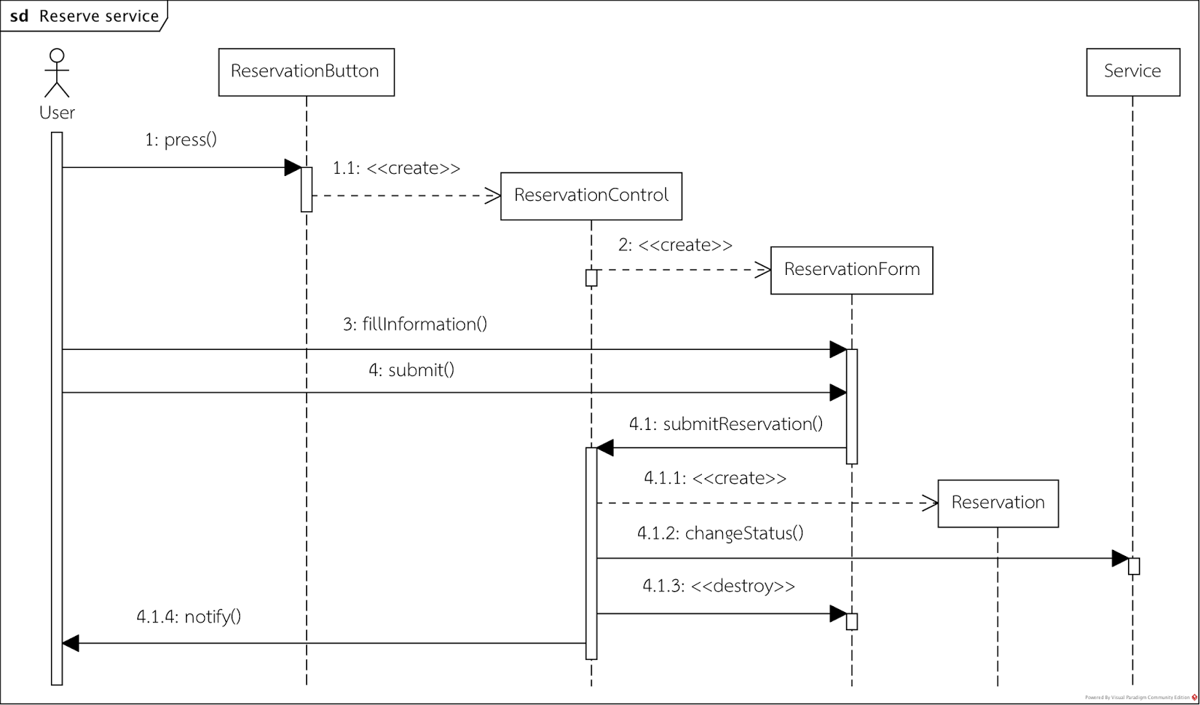
Sequence
Diagram

Slide 25
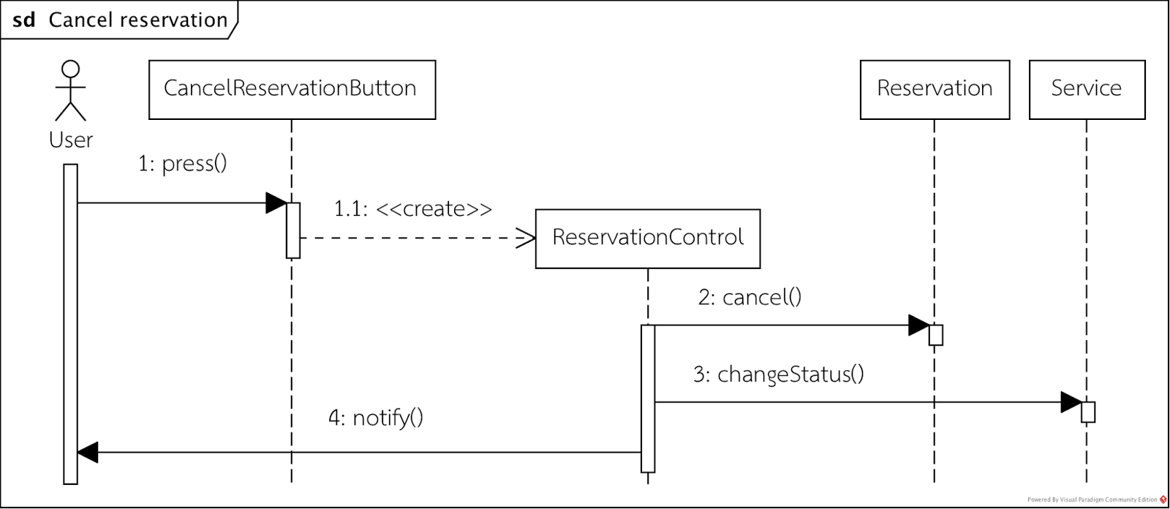
Sequence
Diagram

Slide 26
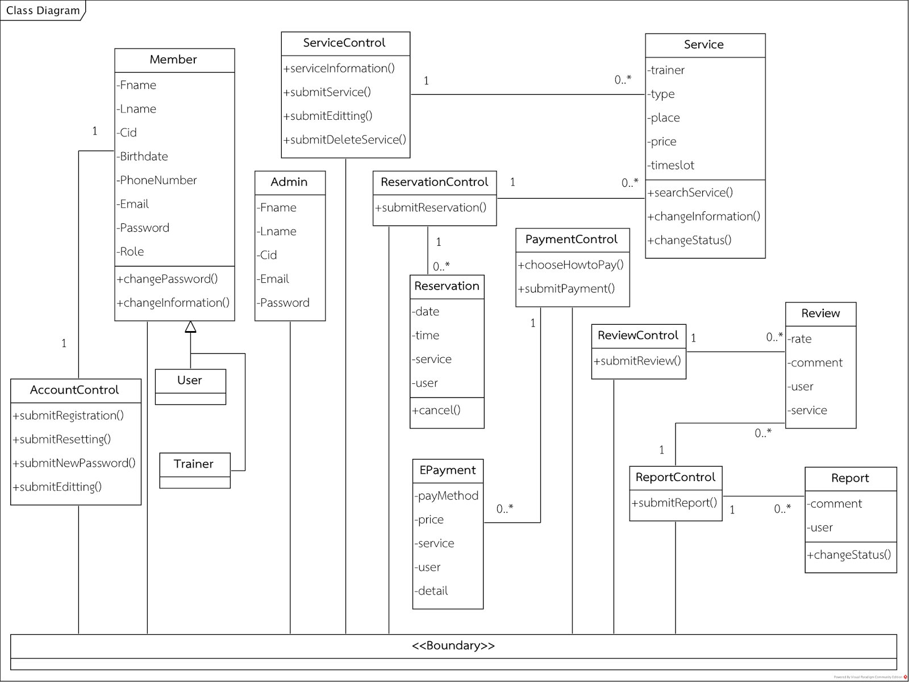
Class
Diagram

Slide 27
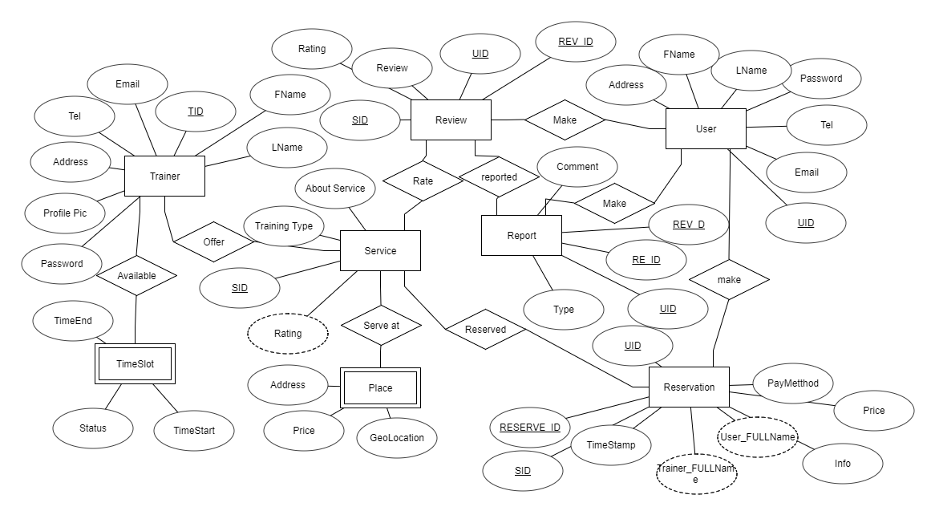
ER Diagram

Slide 28
Qualitative Requirement
Security
Authentication
Access Control
User’s Input Control
Integrity
Reliability
User’s Input Error
Hardware Failure
Security Breach
Consequence of Failure

Slide 29
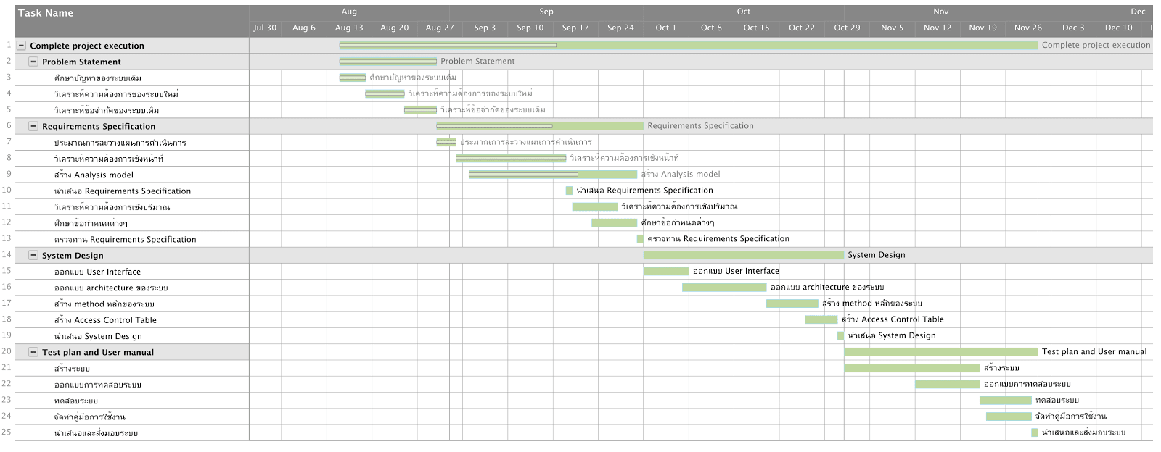
Constraints
Scheduling Constraints

Slide 30
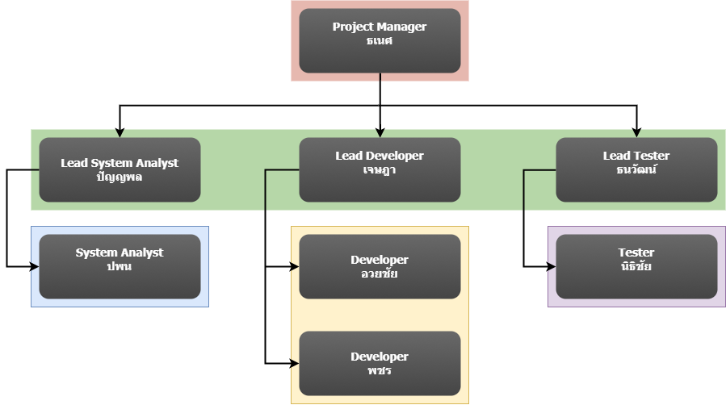
Constraints
Staff Constraints
ทีมผู้พัฒนาระบบประกอบด้วยสมาชิกทั้งหมด8 คน แต่เนื่องจากระยะเวลาในการพัฒนา
ระบบมีจำกัดอีกทั้งสมาชิกในทีมมีความเชี่ยวชาญแตกต่างกันจึงใช้โครงสร้างแบบ Controlled Decentralized โดยแบ่งหน้าที่สำหรับสมาชิกดังต่อไปนี้

Slide 31
Constraints
Resource Constraints
Hardware
Software
Specification | Size
 | Minimum | Maximum
vCPU | 1 | 32
ECU | Variable | 104
Memory (GiB) | 1 | 244
Storage EBS (GB) | 0 | 16384
Instance Storage (GB) | EBS Only | 2 X 320 SSD

Slide 32
Constraints
Budget Constraints
By Analyzed Function Point
Function | type | Count | #DET | #FTR | #RET
Login | EI | 2 | 2 | 1 | -
Registration Form | EI | 2 | 7 | 1 | -
Reset Password form | EI | 2 | 2 | 1 | -
Create Service Form | EI | 2 | 6 | 1 | -
Edit Service Form | EI | 2 | 6 | 1 | -
Search | EI | 2 | 3 | 1 | -
Show Service | EO | 1 | 6 | 1 | -
Search Filter | EI | 1 | 6 | 1 | -
Booking | EI | 2 | 1 | 1 | -
Payment | EIF | 2 | 4 | - | 4
Review Form | EI | 2 | 3 | 2 | -
View Booking | EO | 1 | 6 | 1 | -
Edit Booking | EI | 2 | 6 | 1 | -
Delete Review | EI | 1 | 1 | 1 | -
Report Review | EI | 1 | 1 | 1 | -
Logout | EI | 1 | 1 | 1 | -

Slide 33
Constraints
Budget Constraints (con.)
Type of Component | Complexity of Components
 | Low |  | Avg |  | High |  | Total
EI | 18 | x3 | 2 | x4 | 0 | x6 | 62
EO | 2 | x4 | 0 | x5 | 0 | x7 | 8
EQ | 0 | x3 | 0 | x4 | 0 | x6 | 0
ILF | 0 | x7 | 0 | x10 | 0 | x15 | 0
EIF | 1 | x5 | 0 | x7 | 0 | x10 | 5
Total unadjusted functional point |  |  |  |  |  |  | 75
Complexity adjustment values |  |  |  |  |  |  | 7
Total adjusted functional point |  |  |  |  |  |  | 54

Slide 34
Constraints
Budget Constraints (con.)
Specification | Size
vCPU | 2
ECU | 2
Memory (GiB) | 4
Storage EBS (GB) | 48
Instance Storage (GB) | EBS only
ราคา | 5,165 บาทต่อเดือน
Summary cost is 427,000 baht and 5,165 baht per month is operational cost.

Slide 35
Benefits
Tangible benefits
สามารถหักค่า commission เพื่อเป็นกำไรให้กับผู้พัฒนาระบบ
ช่วยลดต้นทุนให้กับเทรนเนอร์ในการหาผู้มาใช้บริการ
ช่วยลดต้นทุนให้กับผู้ใช้บริการในการหาเทรนเนอร์ที่ตรงตามความต้องการ
Intangible benefits
เป็นตลาดกลางสำหรับ เทรนเนอร์ที่ต้องการสอน กับ ผู้ที่ต้องการใช้บริการเทรนเนอร์
ช่วยลดเวลาสำหรับผู้ใช้บริการในการหาเทรนเนอร์ที่ตรงตามความต้องการ
ผู้ใช้บริการชำระเงินได้อย่างสะดวกสบายมากขึ้น
เทรนเนอร์ได้รับค่าบริการอย่างถูกต้องมากขึ้น
ช่วยเพิ่มช่องทางการหาผู้มาใช้บริการให้กับเทรนเนอร์
ช่วยเพิ่มช่องทางและตัวเลือกให้กับผู้ใช้บริการในการเลือกเทรนเนอร์ที่ตรงตามความต้องการ

Slide 36
Documentation
6.1 Problem Statement Document
เป็นเอกสารระบุปัญหาที่มีอยู่ในปัจจุบัน โดยแสดงรายละเอียดของระบบใหม่
ปัญหาวัตถุประสงค์ แนวทางในการพัฒนา ขอบเขตความสามารถของระบบ
6.2 Requirement Specification Document
เป็นเอกสารที่ระบุถึงความต้องการของลูกค้า ทำให้ผู้พัฒนาระบบและลูกค้ามีความเข้าใจตรงกัน
ช่วยให้สามารถที่จะพัฒนาระบบให้สามารถตอบสนองความต้องการของลูกค้าได้อย่างถูกต้อง
6.3 Design Document
เป็นเอกสารแสดงการออกแบบระบบของคณะผู้จัดทำในด้านต่างๆ เช่น
ส่วนเชื่อมต่อประสานกับผู้ใช้ สถาปัตยกรรมของระบบ เป็นต้น
6.4 Testing Plan Document
เป็นเอกสารที่จะแสดงถึงแผนการทดสอบระบบ รวมถึงคู่มือการใช้งานสำหรับผู้ดูแลระบ
บโดยจะแสดงรายละเอียดของการติดตั้ง ดูแล และบังรุงรักษาระบบ และคู่มือการใช้งานระบบสำหรับผู้ใช้งานทั่วไป

Slide 37
Human Factors
User Experience
Admin Training
1 Day

Slide 38
Acceptance Criteria
8.1 Unit-Testing
ใช้ตรวจสอบฟังก์ชันงานในฟังก์ชันต่างๆว่าสามารถทำงานได้ถูกต้องตามที่ได้ออกแบบไว้หรือไม่โดยใช้การทดสอบ
แบบblack-box ซึ่งจะสนใจที่ผลลัพธ์ของการทำงานเป็นหลัก ถ้ามีฟังก์ชันการใช้งานไหนจำเป็นต้องใช้งานร่วมกับฟังก์ชันอื่น
จะมีการทำการจำลองการทำงานของฟังก์ชันส่วนนั้นแทนไปก่อน ซึ่งทางผู้พัฒนาซอฟต์แวร์ได้ออกแบบไว้ดังนี้
8.2 Integration Test
ใช้ตรวจสอบการทำงานในภาพรวมของระบบ ซึ่งทางทีมผู้พัฒนาได้เลือกการทดสอบแบบ Big-Bang
เพราะตัวระบบมีขนาดไม่ใหญ่มากทำให้การทดสอบในรูปแบนี้มีความรวดเร็วและอยู่ในเกณฑ์ที่ยอมรับได้
8.3 System Test
ได้มีการทำทวนสอบ Functional และ Non-Functional (Qualitative) Requirements
เพื่อให้ครบตามที่ได้กำหนดไว้ก่อนส่งมอบงาน
8.4 Acceptance Test
เมื่อการพัฒนาระบบเสร็จสิ้น จะต้องมีการทดสอบระบบร่วมกับผู้ใช้งานเพื่อให้รู้ว่าระบบที่ออกแบบ
มานั้นมีการทำงานตรงตามความต้องการข้อมูลหรือไม่ รวมถึงเป็นการตรวจสอบข้อผิดพลาดของระบบไปในตัวด้วย

Slide 39


